Slide 1

M10 Cálculo Diferencial FIN A Proyecto Integrador
Tutor: | Héctor Alexandro Gutiérrez Suárez
Estudiante: | José Ramón Ibáñez Posadas
Matricula: | BNL098377

Slide 2
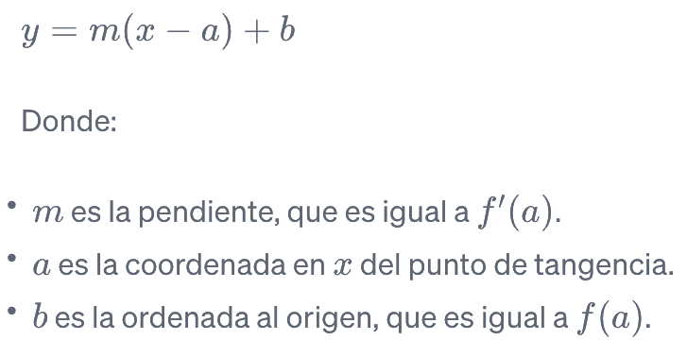
Ecuación de la Recta Tangente
Permite encontrar la recta tangente a la curva de una función en un punto específico,

Slide 3
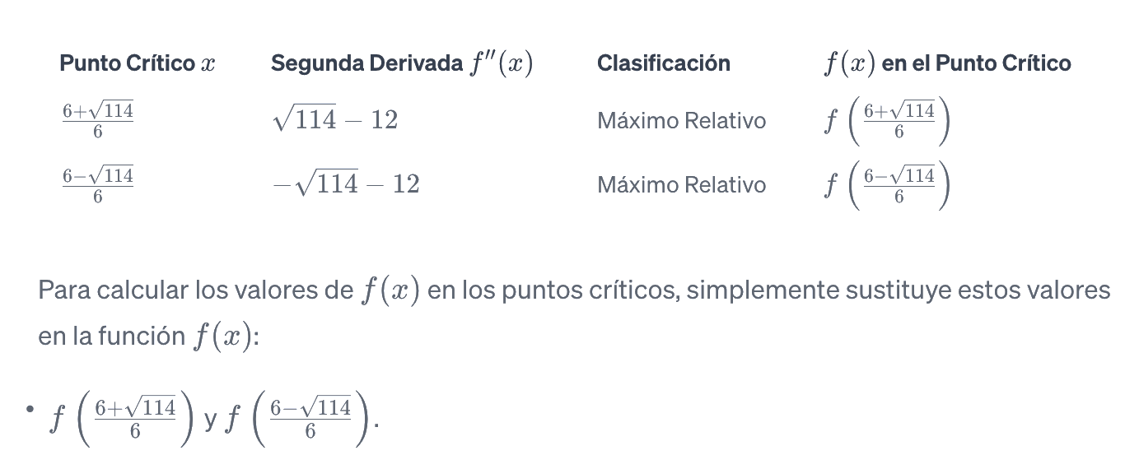
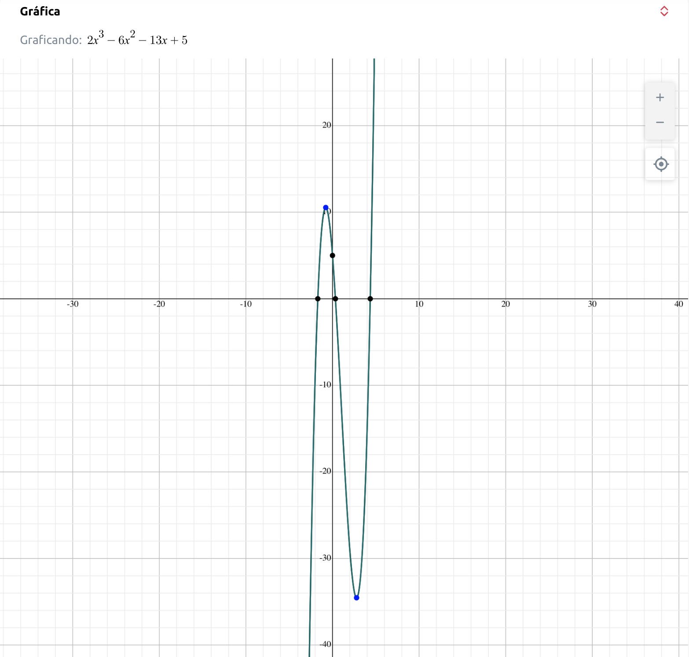
Mínimo y máximo relativo de f(x) = 2x3 – 6x2 - 13x -5

Slide 4
Método de Newton
Se basa en la idea de aproximarse sucesivamente a la solución de una ecuación no lineal mediante una serie de iteraciones.
El proceso se inicia con una suposición inicial razonable para la solución y, a partir de ahí, se ajusta la aproximación para acercarse cada vez más a la solución real.
Converge rápidamente hacia una solución cuando se utiliza una suposición inicial adecuada y cuando la función es lo suficientemente suave en las proximidades de la solución.
Sin embargo, es importante destacar que el método de Newton no siempre converge y puede divergir si la suposición inicial está demasiado lejos de la solución, o si la función tiene singularidades o puntos de inflexión cerca del punto de interés.

Slide 5
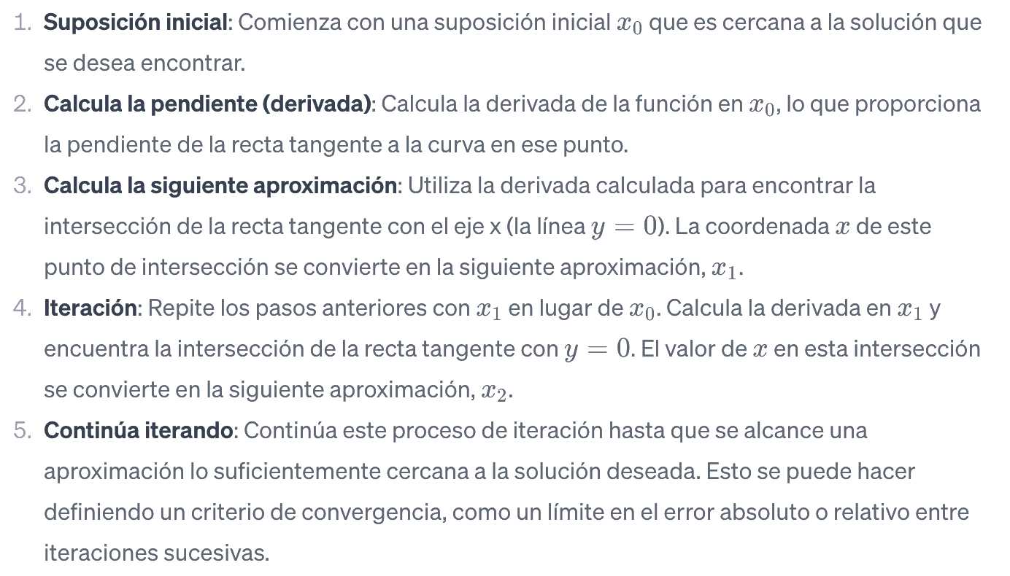
Procedimiento Paso a Paso

Slide 6
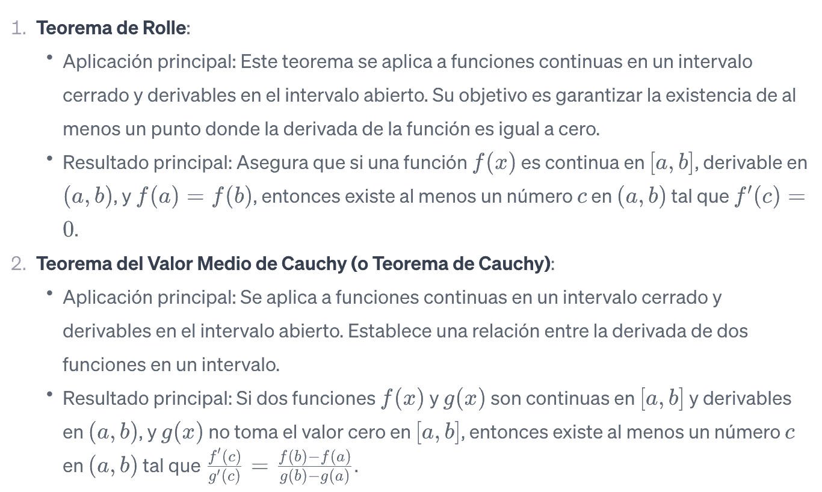
Teorema de Rolle

Slide 7
Teorema del Valor medio de Cauchy

Slide 8
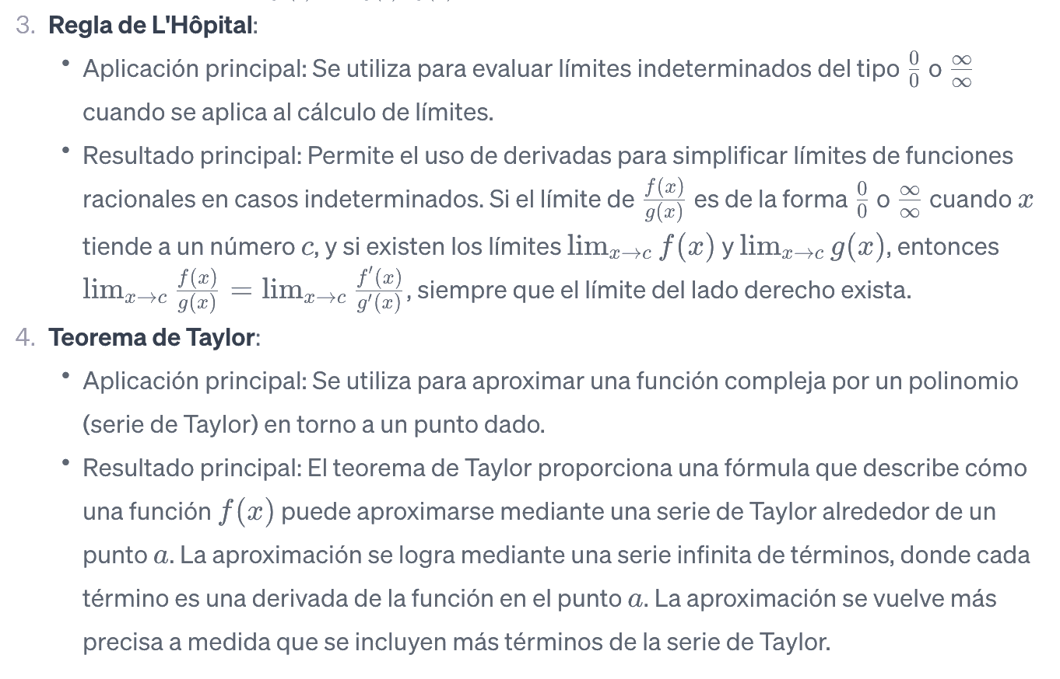
Regla de L’Hôpital

Slide 9
Teorema de Taylor

Slide 10
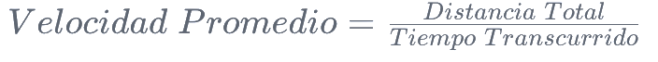
Velocidad Promedio
Medida de la rapidez con la que se desplaza un objeto en un intervalo de tiempo dado.
Se calcula como la distancia total recorrida dividida por el tiempo transcurrido durante ese desplazamiento.
Es útil para obtener una idea general de la rapidez de un objeto en un intervalo de tiempo dado.
Distancia total recorrida por el objeto en el intervalo de tiempo.
Velocidad promedio en el intervalo de tiempo
Tiempo total que ha pasado durante el desplazamiento

Slide 11

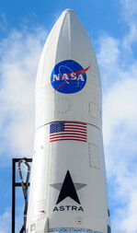
Aplicaciones de las derivadas en el mundo real
Economía y
Teoría de Juegos
Física y Cinemática
Predicción de trayectorias de proyectiles, el diseño de vehículos, la navegación de naves espaciales y muchas otras aplicaciones en la física y la ingeniería.
Economia.
La teoría de la maximización de utilidad, la minimización de costos, la optimización de la producción y la determinación de precios óptimos.
Juegos.
Se utilizan para encontrar equilibrios de Nash en juegos estratégico

